Slide 2
ESTADÍSTICAS VITALES
Elehonora Argotty Pérez
MD-ESP-Salud Pública

Slide 3
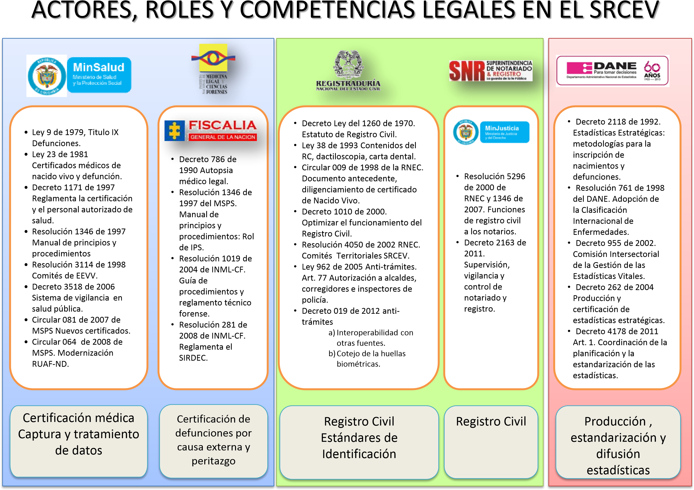

Slide 4
COBERTURA: Cotejo Registro de Defunciones y nacimientos con distintas fuentes .
Estimaciones con métodos demográficos Indirectos
CONDICIONES DE CALIDAD Integralidad: Diligenciamiento total de las variables, Validez: Coherencia de las variables, Secuencia de la causa de muerte: Definición de afecciones, Secuencia lógica de las causas de muerte
OPORTUNIDAD: diligenciamiento de certificados de NV y D dentro delas 24horas de haber ocurrido el evento. ( R 1346 de 1997)

Slide 5
Procesos para
el control de calidad
Precrítica
Crítica
Consistencia
Indicadores
“Evítese problemas diligenciando adecuadamente
los certificados” ( R. 1346 de 1997)

Slide 6
Circunstancias a tener en cuenta para certificar una defunción
La certificación médica de una defunción no cambia con respecto al diligenciamiento de sus variables, sin embargo existen procedimientos conexos a la certificación que buscan aclarar responsabilidades de los actores que intervienen en el proceso de certificación.
Defunción que ocurre en una Institución de Salud
Defunción que ocurre en domicilio
Defunción que ocurre en la vía pública u otro sitio.
Defunción – No Natural
Cuando existe una duda razonable en el diagnóstico o probable manera de muerte.
Defunciones en Lugares Especiales de Alojamiento o bajo custodia del Estado.
Defunción de persona no identificada con antecedentes en salud.
persona no identificada sin antecedentes en salud.
Defunción población sin afiliación a salud

Slide 7
Utilidad del CD
La certiﬁcación de una defunción es un acto médico, legal y administrativo que cumple con las funciones de dar constancia de la muerte de una persona, cancelar el documento de identidad del fallecido en la Registro Civil y servir de sustrato para el reconocimiento de derechos y deberes póstumos que atañen a los familiares del fallecido.
Permite también, efectuar los procesos para la disposición ﬁnal del cadáver (inhumación, cremación u otra disposición de los restos); y en términos estadísticos, provee la información básica para determinar el pérﬁl de las causas de muerte de una comunidad.
La certificación de causas es el proceso que realiza el médico, basado en diferentes fuentes para determinar a su mejor juicio, las patologías o eventos que conllevaron al deceso. (OMS).

Slide 8
Diagnósticos que afectan la calidad de la certificación de causas
En el proceso de asignación de causas encontramos situaciones que pueden afectar la construcción de una buena cadena causal, por tanto, es importante identificar que signos, síntomas, y algunas causas inútiles e inespecíficas no deben ser registradas en el certificado de defunción como causas únicas o antecedentes originarias.

Slide 9
Signos y síntomas mal definidos
Manifestaciones objetivas reconocidas por el médico en el momento de examinar al paciente o subjetivas al ser experimentadas por el enfermo y comentadas por los familiares.
Dolor | Edema | Enrojecimiento de alguna parte del cuerpo | Fiebre | Hipotensión | Senilidad
Vómitos | Palpitaciones | Cefalea | Mareo | Caquexia | Deshidratación
Tos | Ictericia | Cólico | Equimosis | Escaras decúbito | Hemorragia
Estas manifestaciones son inespecíficas, puesto que, pueden estar presentes en una o más enfermedades.

Slide 10
Lista Ampliada de Códigos Inútiles
Son modos de morir o causas que, por su poca especificidad, no permiten identificar una causa antecedente originaria.
Códigos CIE-10 | Descripción | Códigos CIE-10 | Descripción
A40-A41 | Septicemia estreptocócica y otras septicemias | I516 | Enfermedad Cardiovascular no especificada
C76,C80, C97 | Cáncer de Sitios Mal Definidos | I519 | Enfermedad Cardiaca no especificada
D65 | Coagulación Intravascular Diseminada (Síndrome de desfibrinación) | I709 | Ateroesclerosis generalizada y la no especificada
E86 | Depleción del volumen (Deshidratación, Hipovolemia) | I99 | Otros trastornos y los no especificados del sistema circulatorio
I10 | Hipertensión esencial (Primaria) | J81 | Edema pulmonar
I269 | Embolismo pulmonar sin mención de Corazón Agudo | J96 | Insuficiencia respiratoria no clasificada en otra parte
I46 | Paro Cardíaco | K72 | Insuficiencia hepática no clasificada en otra parte
I472 | Taquicardia Ventricular | N17 | Falla renal aguda
I490 | Fibrilación y aleteo ventricular | N18 | Falla renal Crónica
I50 | Insuficiencia cardiaca (ICC, Insuficiencia ventricular izquierda, Falla cardiaca no especificada) | N19 | Falla renal no especificada
I514 | Miocarditis no especificada | P285 | Insuficiencia respiratoria del recién nacido
I515 | Degeneración miocardica | Y10-Y34 Y872 | Causa externa de muerte no especifica como accidental o intencionalmente infringidas

Slide 11
Causas Inespecíficas
Son diagnósticos que siendo viables en una cadena causal requieren precisiones como localización, sitio anatómico, etiología, comportamiento, manera, circunstancias, mecanismos, tiempos evolución, complicaciones.
Causa de muerte que pretende registrar | Especificar
Accidente | Las circunstancias y la intención (como accidente de automóvil, suicidio, ataque o agresión) y el sitio de ocurrencia.
Caída | Dónde, cómo y cuándo ocurrió la caída. Al igual que en los accidentes de tránsito y cualquier otra causa externa, interesa toda la información posible sobre las circunstancias del evento.
Cáncer | Sitio anatómico afectado, con la mayor precisión posible. Aclarar si se trata de un cáncer primario o metastásico.
Convulsiones | Enfermedad que provoca las convulsiones, como por ejemplo: epilepsia, traumática, aneurisma, tumor, cáncer.
Demencia | Especifique la causa: Alzheimer, infarto, edad avanzada u otra
Envenenamiento | La sustancia que provoca el envenenamiento y la intencionalidad del evento (accidental, agresión, autoinfligida).
Hepatitis | Curso: aguda o crónica, etiología: alcoholismo, viral; en los casos de hepatitis viral se debe especificar el tipo (A, B, C, )
Leucemia | Curso: aguda, subaguda y crónica; tipo linfática, mieloide, monocítica
Neumonía | Primaria, por aspiración, organismo causal
Trombosis | Localización: arterial o venosa, especificando el vaso sanguíneo. Si es postquirúrgica o por inmovilidad: especifique la enfermedad que causó cirugía o inmovilidad
Tumor | Comportamiento del tumor (maligno primario, maligno secundario, benigno, in situ) y sitio anatómico afectado

Slide 12
Enmascaramiento de Causas
El enmascaramiento de causas ocurre cuando se omite en la certificación el registro de condiciones más graves en un paciente. Este enmascaramiento tiene un impacto en la estadística de mortalidad, específicamente en los eventos de interés en salud pública, lo que afecta la efectividad de las intervenciones en salud.
Causa Certificada | Causa básica enmascarada
Neumonía | Virus Inmunodeficiencia Humana
Hemorragia digestiva | Cirrosis
Anemia | Malaria
Cardiopatía dilatada | Cardiopatía isquémica
Infección de tejidos blandos | Accidente cerebrovascular
Insuficiencia renal | Diabetes
Enfermedad diarreica | Desnutrición proteicocalórica
Insuficiencia cardiaca | Enfermedad Chagas
Hemorragia uterina | Muerte Materna

Slide 13
Recomendaciones certificar causas de defunción
Cuando no se pueda establecer de manera inmediata las causas de muerte, no especule la causa. Revise toda la información disponible en los registros médicos del paciente, (prescripciones médicas, historias clínicas, notas de referencia y contra referencia), o interrogue a los familiares y personas informantes.
En la cadena causal debe evitar diligenciar como única causa signos, síntomas y diagnósticos mal definidos inútiles o inespecíficos. En caso de hacerlo NO olvide relacionar DEBIDO A que se produjeron.

Slide 14
Recomendaciones certificar causas de defunción
No deje líneas en blanco entre las causas.
Evitar el uso de abreviaturas y siglas, más cuando éstas puedan tener varios significados, como en el caso del termino IRA, que puede corresponder a una Infección Respiratoria Aguda, o a una Insuficiencia Renal Aguda. TPA, Tromboembolismo Pulmonar Agudo, Traído Por Ambulancia
Recuerde que la certificación de las muertes no naturales o en estudio, por sus implicaciones judiciales sólo las realizará los médicos autorizados por el Instituto Nacional de Medicina Legal y Ciencias Forenses
Las Muertes de Interés en Salud Pública deben notificarse en SIVIGILA y la información debe ser concordante con lo ingresado en RUAFND

Slide 15

Elementos conceptuales
Causas de defunción
Son todas aquellas enfermedades o lesiones que produjeron la muerte o contribuyeron a ella. No incluye síntomas ni modos de morir. Las causas de defunción se clasifican en 3 tipos, de acuerdo al tiempo, la secuencia de eventos y su contribución con la defunción.
Causa Directa
Mecanismo o estado fisiopatológico que produjo la muerte directamente
Debido a
T
I
E
M
P
O
S
Parte I
Causas antecedentes o intervinientes
Estado morboso, si existiera alguno que produjo la causa directa, y su manifestación fue posterior a la causa antecedente originaria.
Debido a
Causa Antecedente Originaria
Enfermedad, estado morboso o lesión que dio inicio a la secuencia de eventos que llevaron a la defunción y sin la cual ésta no hubiese ocurrido.
Parte II
Son todas aquellas enfermedades o estados morbosos, que contribuyeron a la muerte, pero no están relacionados con la enfermedad que condujo directamente la muerte.
Otros Estados Patológicos Importantes
Recuerde: es necesario registrar en la última línea empleada de la Parte I del certificado la Causa Antecedente Originaria

Slide 16
Elementos conceptuales
La certificación de causas tiene como una de sus finalidades la construcción de cadenas fisiopatológicas que parten del registro de los diagnósticos consignados con el fin de tener estadísticas de los procesos de morbimortalidad de la población. Para efectuar estas construcciones es necesario tener en cuenta los siguientes conceptos:
Secuencia
Cadena o serie de eventos médicos en los cuales cada enfermedad es una complicación de o es causado por la enfermedad que lo antecede.
Relación Causal
Asociación clínicamente factible que surge entre una enfermedad y otra que la desencadena, y donde se puede identificar que la última causa informada es el punto originario antecedente o punto de partida de todas las demás.
Duración
Es el periodo de tiempo entre el inicio de la enfermedad y el momento de la defunción (secuencia cronológica)

Slide 17
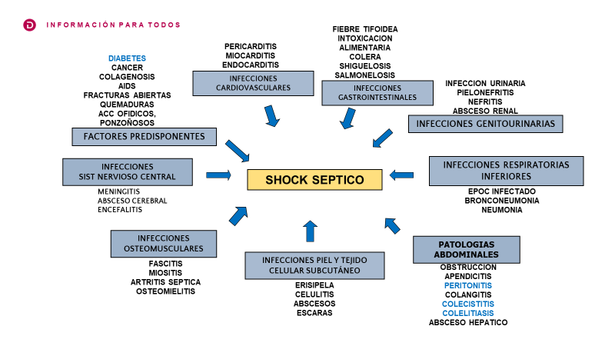

Slide 18
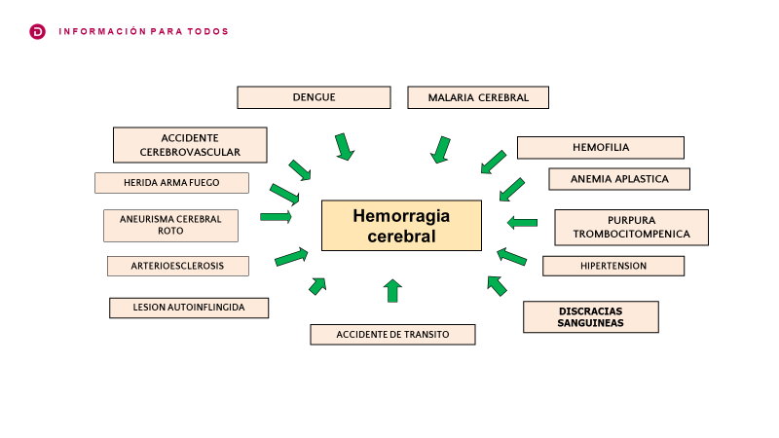

Slide 19
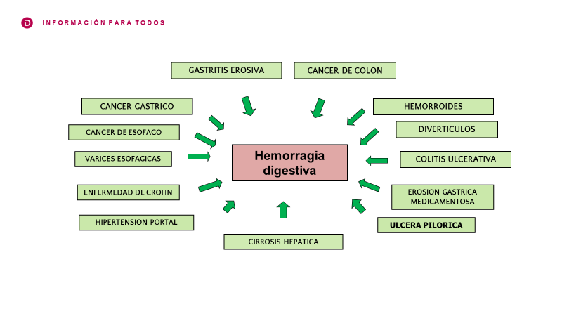

Slide 20
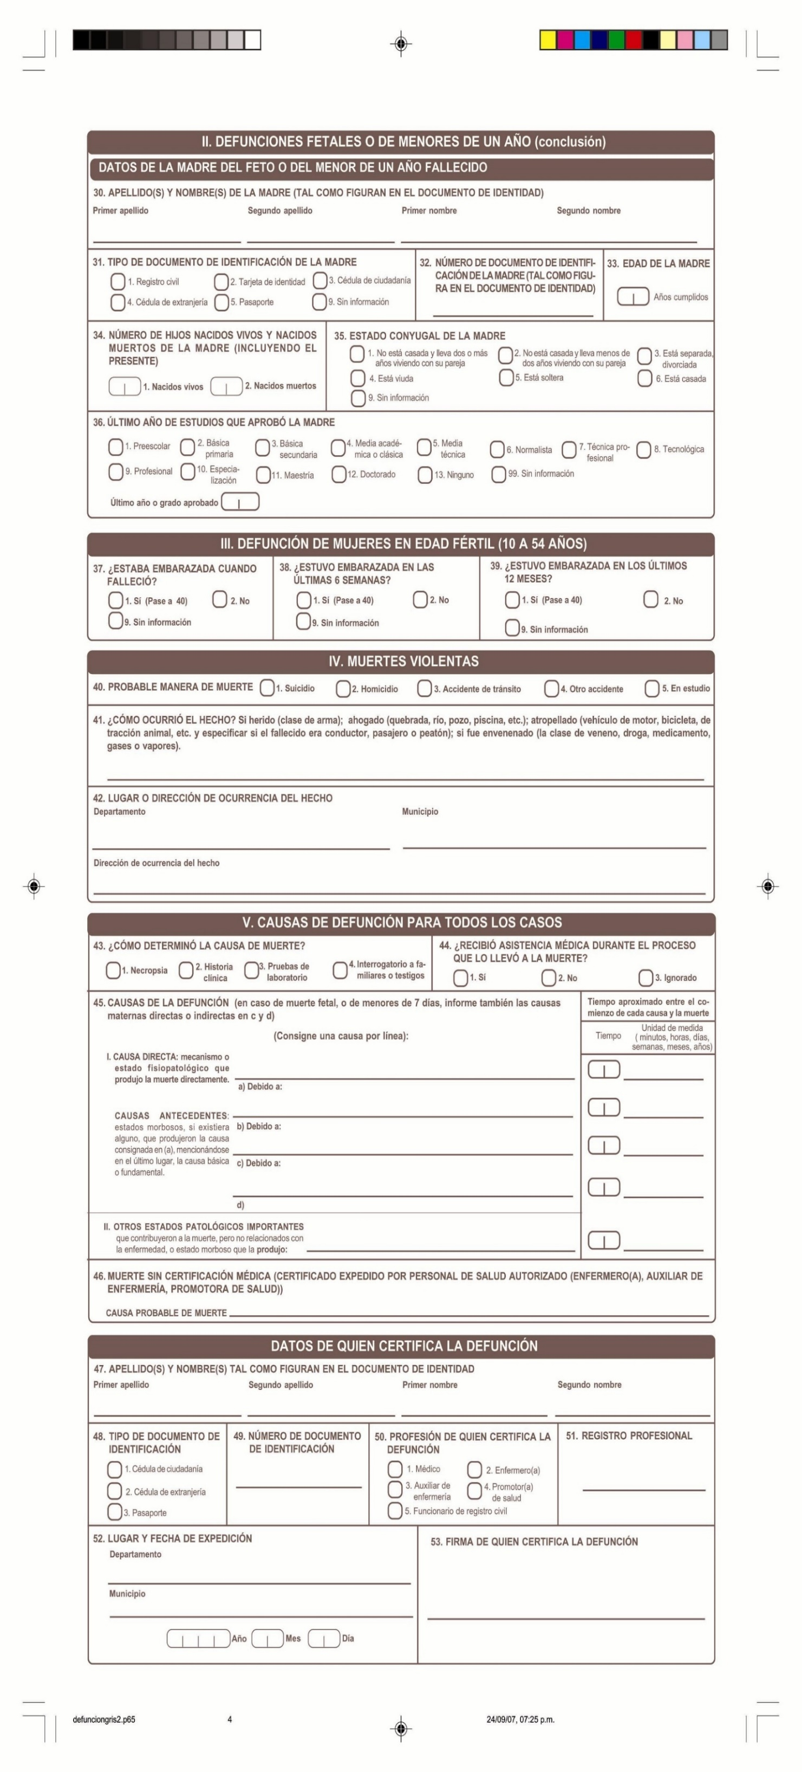

Certificación causas de defunción
Causa Directa
Infarto agudo de miocardio
1 día
Causas Antecedentes
Arterioesclerosis coronaria
1 año
Diabetes mellitus tipo 2
5 años
Causa Antecedente Originaria
Otros Estados Patológicos
Obesidad mórbida
8 años
La secuencia de eventos que desencadenaron la muerte, es clínicamente factible y permite evidenciar que los estados patológicos registrados en cada línea son una complicación causada por la condición previa (relación causal ), conservando una relación con el intervalo de tiempo entre el inicio de la enfermedad y el momento de la muerte (duración ).

Slide 21
CERTIFICACIÓN DEFUNCIONES FETALES
DEFUNCION FETAL
Es la muerte del producto de la concepción antes de su expulsión o extracción completa del cuerpo de la madre, independientemente de la duración del embarazo.
La muerte esta indicada por el hecho de que después de la separación, el feto no respira ni da ninguna otra señal de vida, como latidos del corazón, pulsaciones del cordón umbilical o movimientos efectivos de los músculos de contracción voluntaria. (OMS)

Slide 22
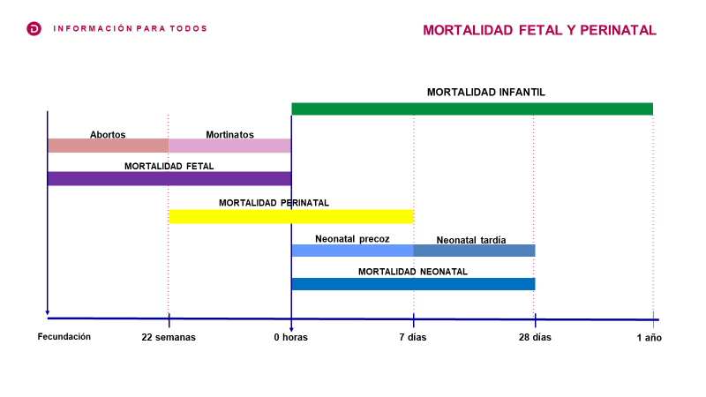

Slide 23
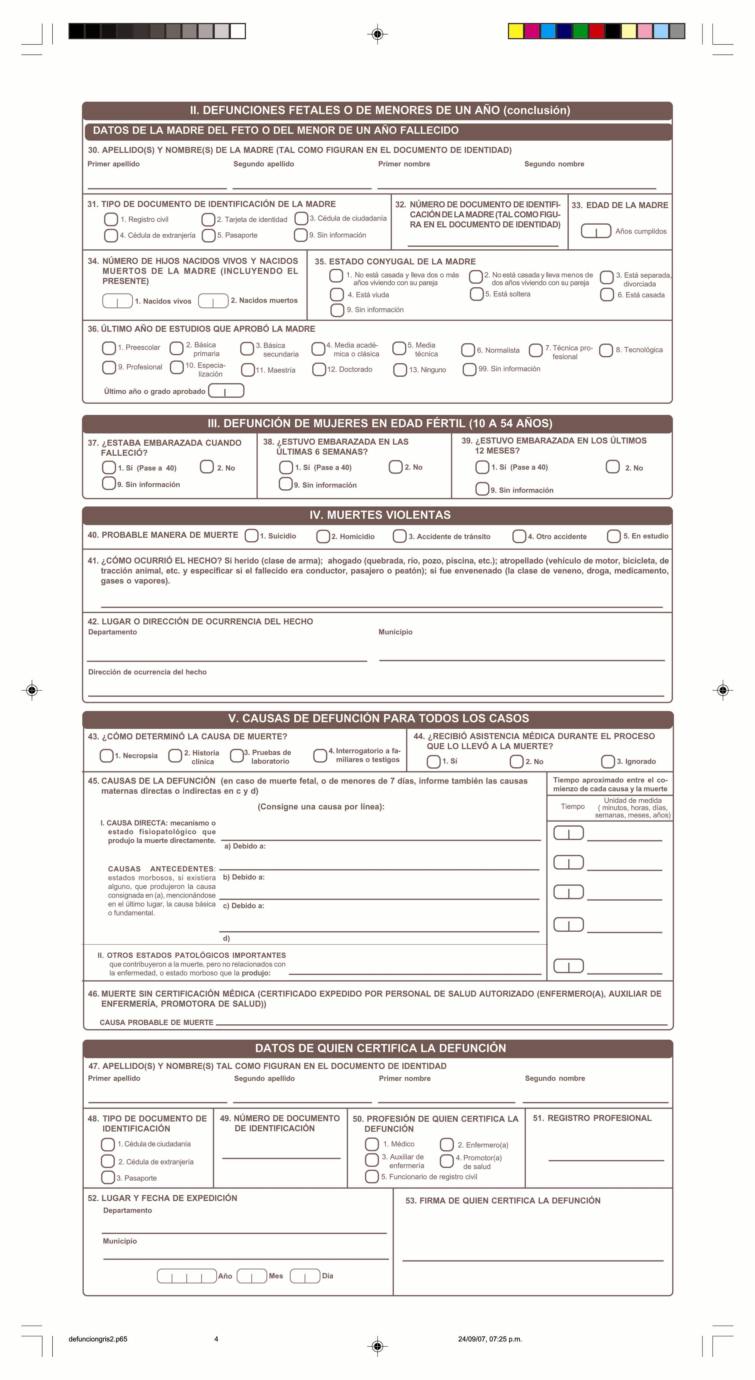
SUFRIMIENTO FETAL AGUDA
0 2 HORAS
HIPOXIA INTRAUTERINA
0 2 HORAS
ABRUPTIO DE PLACENTA
0 3 HORAS
HIPERTENSION INDUCIDA POR EMBARAZO
1 2 HORAS

Slide 24
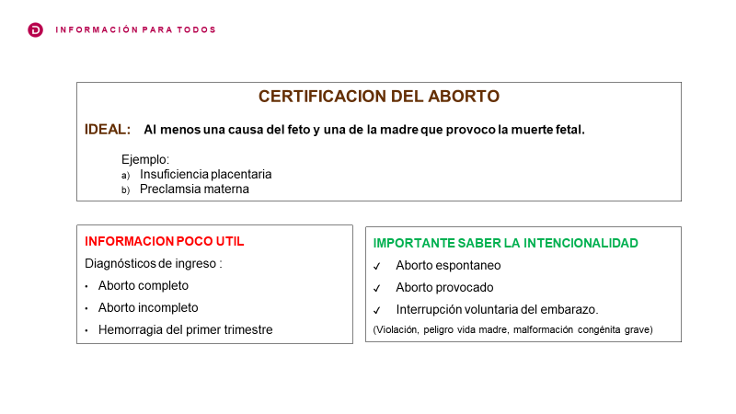

Slide 25
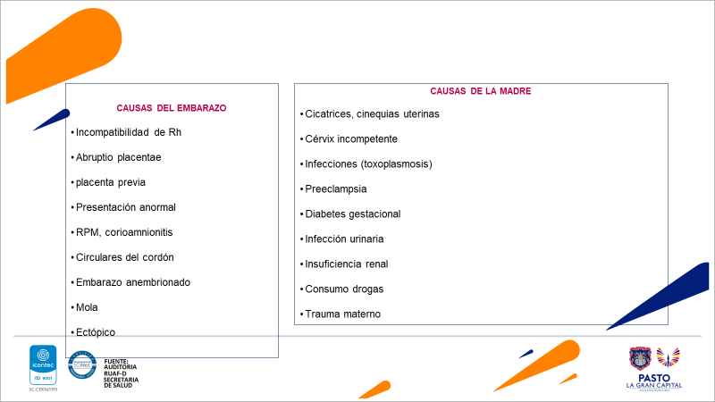

Slide 26
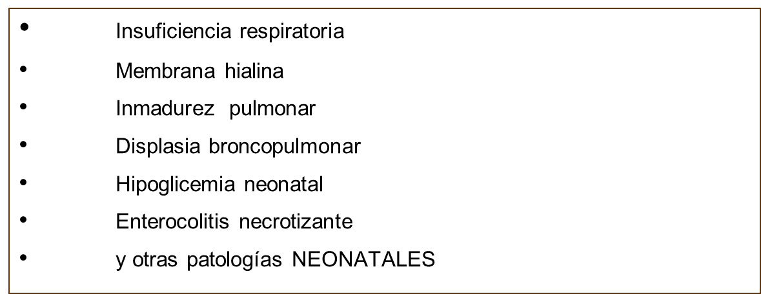
NO USAR PARA MUERTE FETAL

Slide 27
CERTIFICACIÓN DE LAS DEFUNCIONES MATERNAS
Es la muerte de una mujer mientras esta embarazada o dentro de los 42 días siguientes a la terminación del embarazo, independientemente de la duración y sitio anatómico del embarazo, debida a cualquier causa relacionada con o agravada por el embarazo mismo o su atención, pero no por causas accidentales o incidentales. (OMS)

Slide 28
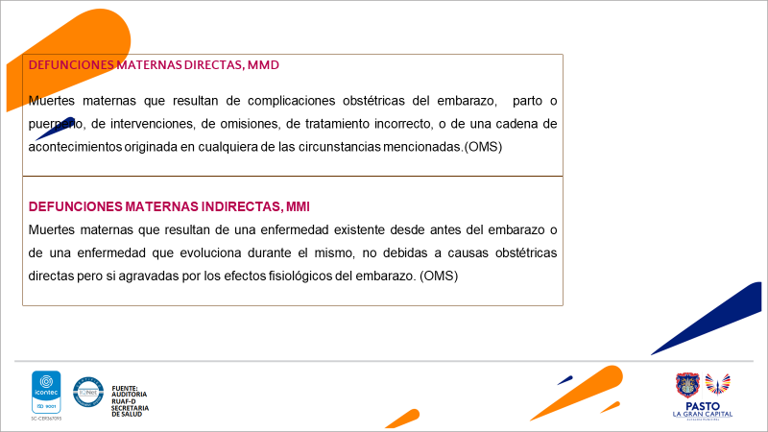

Slide 29
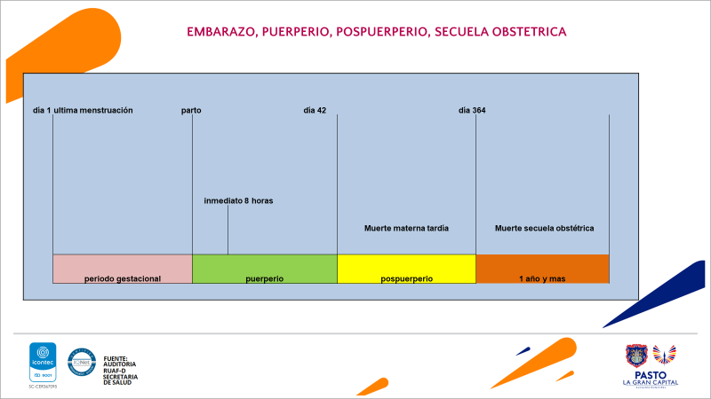

Slide 30
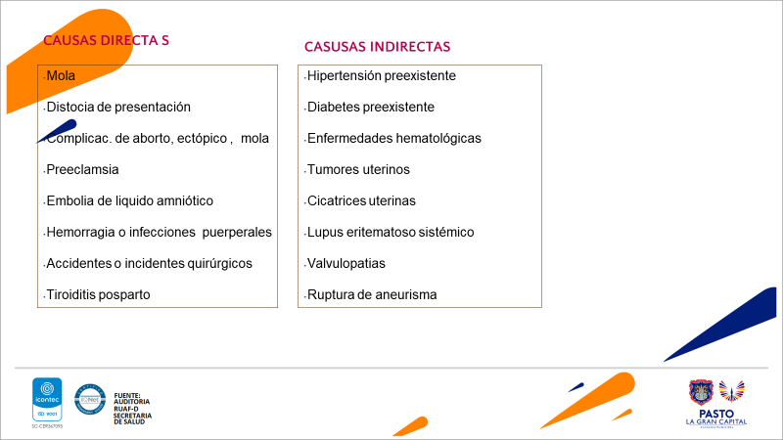

Slide 31
CHOQUE HIPOVOLEMICO
2 0 MINUTOS
HEMORRAGIA POSTPARTO
4 0 MINUTOS
ATONIA UTERINA
0 1 HORA

Slide 32
DECRETO 786 DE 1990
Por el cual se reglamenta parcialmente el título IX de la Ley 09 de 1979, en cuanto a la práctica de las autopsias clínicas y medico-legales, así como viscerotomías y se dictan otras disposiciones.
AUTOPSIA O NECROPSIA .
“Examen externo e interno de un cadáver realizado por un médico que aplica las técnicas y procedimientos de la Anatomía Patológica Internacionalmente aceptados para estudio de una caso en el que se produjo el desenlace fatal de la muerte.”

Slide 33
DECRETO 786 DE 1990
CAPITULO II
Las autopsias se clasifican en:
-MEDICO-LEGALES -Investigación Judicial.
-CLÍNICAS -En los demás casos.
a)SANITARIAS-Interés de la salud pública
b)DOCENTES-Procesos de enseñanza-aprendizaje.
c)INVESTIGATIVAS-Fines de investigación científica, pura o aplicada.

Slide 34
TIPOS DE AUTOPSIAS
CLINICAS:
Se realizan para determinar o descartar una enfermedad específica como desencadenante de una muerte natural, el desarrollo natural de la enfermedad y su comportamiento con los tratamientos suministrados al paciente ya fallecido.
Se realiza con fines de investigación científica médica y de docencia.

Slide 35
REQUISITOS:
a) Solicitud escrita del médico tratante del fallecido en la misma historia clínica o en un documento separado con su firma y registro médico.
b) Autorización escrita de por lo menos un familiar dentro del 4º grado de consanguinidad, 2º de afinidad o 1º civil, que puede registrarse en la historia clínica o en un documento separado anotando claramente el nombre de quien la autoriza y su documento de identificación, con la firma de un testigo que generalmente es un funcionario del hospital.

Slide 36
AUTOPSIAS SANITARIAS
Se realizan en muertes de notificación obligatoria a SIVIGILA por constituir un hecho de salud pública.
Se realiza con fines de investigación científica médica , de seguimiento del caso y prevención.
REQUISITOS:
Solicitud escrita del médico tratante del fallecido en la misma historia clínica o en un documento separado con su firma y registro médico.
No requiere autorización de familiares por ser un evento de salud pública.
Prima el interés general sobre el interés particular

Slide 37
AUTOPSIAS MEDICO LEGALES
Aquellas que se practican con fines de investigación
judicial .
REQUISITOS:
a)Acta de inspección técnica de cadáver o acta de levantamiento de cadáver realizada por una autoridad judicial, policiva o administrativa del lugar del fallecimiento.
b) Solicitud escrita de la práctica de la necropsia, por parte de la autoridad que realizó el levantamiento del cadáver dirigida al médico que va a practicar la autopsia médico-legal, también llamado oficio petitorio.
c) Historia clínica cuando hubo atención médica

Slide 38
MUERTES EN LAS QUE SE REQUIERE AUTOPSIA MEDICO-LEGAL
Las autopsias médico-Iegales procederán obligatoriamente en los siguientes casos:
Homicidios o sospecha de homicidio.
Suicidios o sospecha de suicidio.
Cuando se quiera distinguir entre homicidio y suicidio.
Muerte accidental o sospecha de la misma.
Otras muertes en las cuales no exista claridad sobre su causa, o la autopsia sea necesaria para coadyuvar a la identificación de un cadáver cuando medie solicitud de autoridad competente.
Muertes ocurridas en personas bajo custodia como aquellas privadas de la libertad o que se encuentren bajo el cuidado y vigilancia de entidades que tengan como objetivo la guarda y protección de las personas.

Slide 39
Muertes en las que se sospeche que han sido causadas por enfermedad profesional o accidente de trabajo.
Muertes en las que se sospeche que han sido causadas por la utilización de agentes químicos o biológicos, drogas, medicamentos, productos de uso domestico y similares.
Muertes en menores de edad cuando se sospeche que fue producida por abandono o maltrato.
Las muertes de gestantes o del producto de la concepción cuando haya sospecha de aborto no espontáneo.
Cuando se sospeche que la muerte fue producida por un acto médico en casos de responsabilidad médica o profesional.

Slide 40
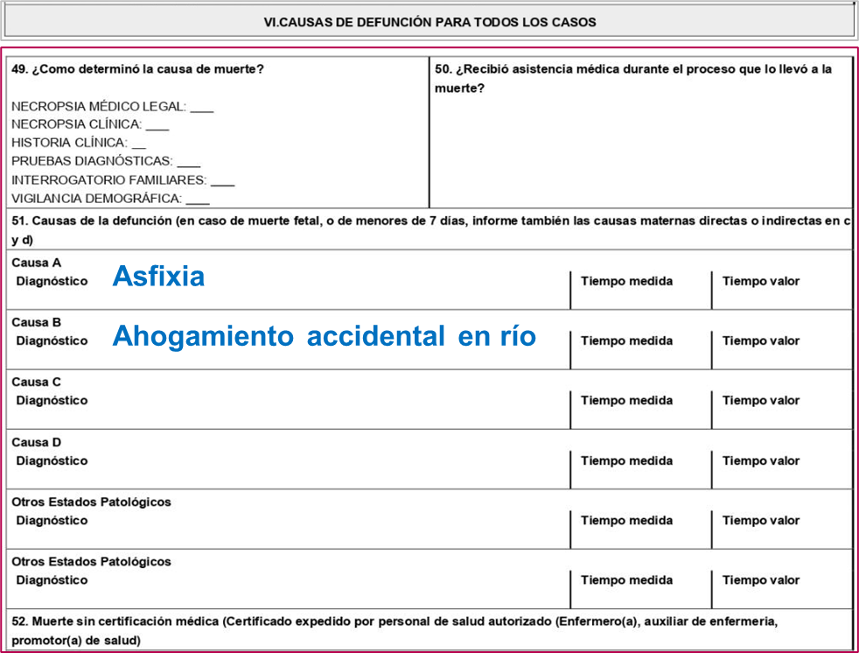

Slide 41
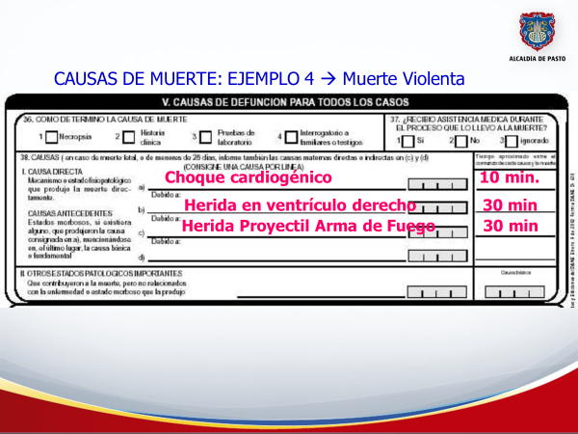

Slide 42
Resolución 992 de 2020 Numeral 6.
Defunciones con certificación de causas relacionadas con COVID 19
Certificación e ingreso de manera inmediata, el mismo día de la defunción en RUAFND.
El profesional de la salud realiza el examen físico del fallecido, entrevistará a familia o testigos, indagará historia clínica y acudirá a otras fuentes para datos pertinentes.
En caso de dudas para determinar la causa de muerte realizará o solicitará la autopsia clínica o médico legal según el caso.
Disposición de secuencia de algoritmos con serial por parte de DANE a la Entidad Territorial, facilita el registro en RUAFND y la generación del antecedente de manera automática.
Si la defunción a certificar es fuera de la IPS, el prestador de salud se desplaza al lugar de ocurrencia evalúa circunstancias del deceso, establece causas de muerte con indagación del estado de salud previo y antecedentes clínico epidemiológicos utilizando el formato de autopsia verbal, dejando copia en la historia clínica.
Atención postmortem como se indica en las Orientaciones de manejo de cadáveres.

Slide 43
Resolución 992 de 2020 Numeral 6.
Defunciones con certificación de causas relacionadas con COVID 19
Certificación e ingreso de manera inmediata, el mismo día de la defunción en RUAFND.
El profesional de la salud realiza el examen físico del fallecido, entrevistará a familia o testigos, indagará historia clínica y acudirá a otras fuentes para datos pertinentes.
En caso de dudas para determinar la causa de muerte realizará o solicitará la autopsia clínica o médico legal según el caso.
Disposición de secuencia de algoritmos con serial por parte de DANE a la Entidad Territorial, facilita el registro en RUAFND y la generación del antecedente de manera automática.
Si la defunción a certificar es fuera de la IPS, el prestador de salud se desplaza al lugar de ocurrencia evalúa circunstancias del deceso, establece causas de muerte con indagación del estado de salud previo y antecedentes clínico epidemiológicos utilizando el formato de autopsia verbal, dejando copia en la historia clínica.
Atención postmortem como se indica en las Orientaciones de manejo de cadáveres.

Slide 44
Autopsias Verbales
Resolución 992 de 2020
Numeral 7.
Técnica de recolección de información que busca, a través de la entrevista a un familiar, cuidador o responsable de mayor cercanía y confianza a la persona fallecida, recabar los signos, síntomas, antecedentes, factores de riesgo, factores sociales, culturales o de atención a la salud y posibles registros de historia clínica, asociados al ultimo padecimiento del fallecido, con el fin de identificar de manera responsable y razonable las circunstancias que rodearon el desarrollo del padecimiento y finalmente establecer la causa probable de la muerte.

Slide 45
Certificación de defunción por causas COVID-19
La certificación médica de una defunción por SARS-Cov-2 no implica instrucciones diferentes a las que se realizan para cualquier tipo de muerte.
1- Definición de caso
2- Diagnósticos definidos por OMS
3- Muerte POR COVID Y CON COVID

Slide 46
DEFINICIÓN DE CASOS
Caso confirmado: Es una persona con confirmación de laboratorio de infección con el virus COVID-19, independientemente de los signos y síntomas clínicos.
Caso probable: Es un caso sospechoso con un cuadro clínico y nexo epidemiológico muy sugestivo, donde la prueba de laboratorio no se realizó o su resultado no es concluyente.

Slide 47
Diagnósticos definidos por OMS
Existen dos diagnósticos definidos por la OMS que deben ser empleados en el momento de la certificación médica de una muerte por COVID-19 .
COVID-19 virus identificado: corresponde al caso confirmado de COVID-19 por laboratorio.
COVID-19 virus no identificado: que corresponde a los casos sospechosos o probables de COVID-19 ya sea por nexo, personas asintomáticos o que no cuenten con resultado de la prueba de laboratorio o el resultado no sea concluyente.

Slide 48
MUERTES POR COVID-19 O CON COVID -19
En el momento de la Certificación se debe tener en cuenta si la muerte fue por COVID o con COVID
Para ello la Organización Mundial de la Salud ha determinado que una muerte POR COVID-19 es la muerte resultante de una enfermedad clínicamente compatible con un caso de COVID-19 sospechoso, probable o confirmado; en donde no puede atribuirse la muerte a otra enfermedad.
Las muertes CON COVID-19 son defunciones configuradas como casos sospechosos, probables o confirmados donde existe una alternativa mejor para explicar porqué se produjo la defunción, en términos cronológicos y causales, por ejemplo, trauma, cáncer, o embarazo, entre otros.

Slide 49
MUERTES POR COVID-19 O CON COVID -19
Cuando se certifiquen defunciones POR COVID-19, ya sean casos confirmados, sospechosos o probables, la cadena causal debe registrarse en la parte I del certificado de defunción. Las condiciones preexistentes o comorbilidades que presentó el paciente, serán relacionadas en la parte II del certificado de defunción.
En los casos de defunciones CON COVID-19, la cadena causal que condujo a la muerte debe relacionarse en la Parte I del certificado, y lo relacionado con el diagnóstico de COVID-19, caso confirmado, sospechoso o probable en la parte II del certificado de defunción.
Para el ingreso de los diagnósticos en el aplicativo RUAFND de COVID-19 virus identificado o COVID-19 virus no identificado utilice letras o números romanos, puesto que la aplicación en el capítulo cinco sólo permite el diligenciamiento de textos.

Slide 50
EJEMPLOS

Slide 51
MUERTES POR COVID-19 O CON COVID -19
X
X
X
Dificultad Respiratoria Aguda
Hora
1
Neumonía Viral
5
Días
COVID XIX Virus Identificado-Confirmado
8
Días
Años
Enfermedad Pulmonar Obstructiva Crónica
1 0

Slide 52
Certificación de Muerte POR COVID-19
x
x
Neumonía-Etiología por establecer
5 días
COVID Virus No Identificado-Sospechoso
1 0 días

Slide 53
Certificación de Muerte CON COVID-19
x
x
x
x
Derrame cerebral
1 5 minutos
Preeclampsia Severa
8 días
Embarazo 32 semanas
8 meses
Paciente confirmado por COVID-19
1 0 días

Slide 54
Certificación de Muerte CON COVID-19
Asfixia
1 5 minutos
Compresión vasos del cuello
1 5 minutos
Ahorcamiento
1 hora
Paciente confirmado por COVID-19
1 0 días

Slide 55
Certificación de Muerte CON COVID-19
x
x
x
x
Neumonía
1 5 días
Metástasis Pulmonar
2 meses
Cáncer Pancreático estadio IV
6 meses
Paciente probable COVID-19
1 0 días

Slide 56
• Historia personal de COVID-19, no especificada (U08.9), “se utiliza para registrar un episodio anterior de COVID-19, confirmado o probable que influya en el estado de salud de la persona, pero la persona ya no sufre de COVID-19”. Este término diagnóstico es opcional, se indica como causa antecedente, no se debe relacionar como causa antecedente originaria. El término diagnóstico se relaciona en la parte II del certificado permitiendo el monitoreo estadístico de este evento de interés en salud pública (2).

Slide 57
•Síndrome inflamatorio multisistémico asociado con COVID-19, no especificado (U10.9), procede de una complicación que temporalmente se relaciona con COVID-19. “Se puede utilizar como causa antecedente, y no como causa antecedente originaria de la defunción y como otras afecciones y afección principal en morbilidad”. Se relaciona en la parte I o II del certificado de defunción según sea procedente (2)

Slide 58
•
Condición de salud posterior a COVID-19 (U09.9), “Este código opcional sirve para permitir un enlace con COVI-19”. Equivale a condiciones clínicas PostCOVID-19 o secuelas. Este término no debe usarse en los casos que aún presentan COVID-19 en fase activa, o en COVID-19 prolongado.

Slide 59
Vacunas COVID-19 que causan efectos adversos en uso terapéutico, no especificados (U12.9) “En mortalidad puede ser usado en la codificación de causa antecedente y como causa antecedente originaria de defunción. Se recomienda informar el código de la naturaleza del efecto adverso. En morbilidad puede ser afección principal y como otras afecciones”. Se relaciona en la parte I o II del certificado de defunción según sea procedente (2).

